Slide 1






尚仁國小學校特色介紹
校長 楊金芳 1110918

Slide 2



自我領導力燈塔學校
01
參與式校園改造方案
02
目 錄
CONTENTS
雙語教學
03
多元社團建構展能鷹架
04
後援力量強大的家長燈塔
05
055
推展語文教育績優學校
06
學校課程架構
07

Slide 3

01
自我領導力燈塔學校

Slide 4
自我領導力燈塔學校
2014年導入
自我領導力教育
2018年榮獲
燈塔學校認證
2020年通過
燈塔遠端複評
2022年挑戰
燈塔實體複評
2020燈塔遠端複評所獲得的肯定

Slide 5
A
B
C
D
E
針對燈塔評估量表3.0 中的27 項指標，學校皆能提供充足的實例。在各個關注面向皆展現出自2018 燈塔評鑑後長足的進步與創新。
尚仁國小最顯著的亮點之一，是具備成熟的家長燈塔團隊，在 2019 沛德主辦的年度說明會能在大眾面前分享自我領導力教育的動人故事，大大地擴大了影響圈，成為台灣其他學校家長團隊的重要典範。
三大領先指標的追蹤相當系統化，三項落後指標「家長回饋」、「學生參與校外競賽活動」、「閱讀率」皆穩定成長並達標／超越目標。
依據自我領導力教育五大核心思維發展出屬於學校的使命宣言。不僅如此，全體人員都竭盡所能活出這些思維，在每一天的課堂、活動和大型活動皆是如此。所提供的證據資料可謂「由內而外」的典範。
關於「可衡量的結果」，針對「學生教導家長7 個習慣」、「領導力角色」、「閱讀」這三大關鍵目標皆能持續設定領先指標並加以追蹤。

Slide 6
02
參與式校園改造方案

Slide 7
參與式校園改造方案
108
109
110
111
愛尚楓樂園
自造特色遊具
愛尚楓樂園
一欉菜，一百个拜
愛上楓樂園
萬種「楓」情
愛上楓樂園
藝遊楓樂園

Slide 8
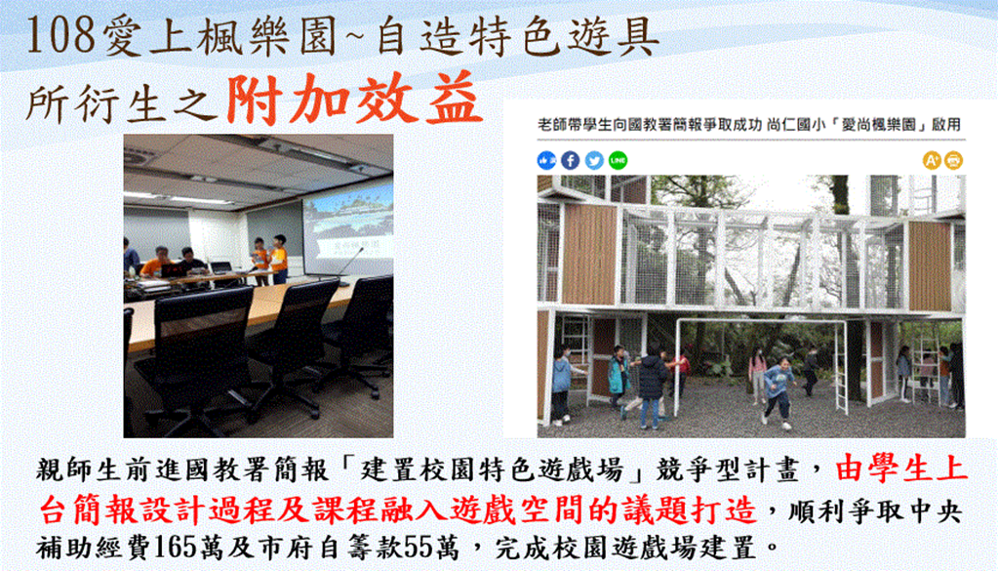
108 愛尚楓樂園手作特色遊具
因為遊戲在孩子的日常生活中佔有非常重要的地位，因此改造校園首部曲就是打造特色遊具，方案的第一步就是建立共識，藉由問卷、觀察、對話，共同找出設置遊具的地點和型式。
接續辦理搭造遊具的工作坊，邀請基隆市的社區童軍團，提供技術指導，運用竹材，並請孩子擔任測試員，在家長的協助下，組架竹材遊具，座落在校園中，孩子下課後穿梭在遊具中，開心玩耍，或攀爬、或擺蕩、或躲藏……或發明各式各樣不同的玩耍方式………。

Slide 9
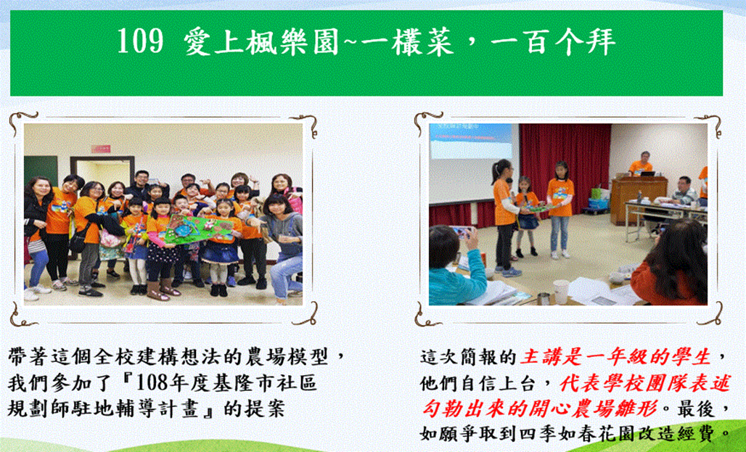
109 愛尚楓樂園~一欉菜，一百个拜
在校園靠近河邊的角落，有一座種滿植栽的庭園，學校命名為「四季如春」，由於久未整理，雜草濔漫，蚊蠅叢生，逐漸變成校園的暗黑角落，大家都不喜歡那裏!爰此，我們持續思考校園角落營造的想法觸角延伸到「四季如春」這個荒廢的小庭園。

Slide 10
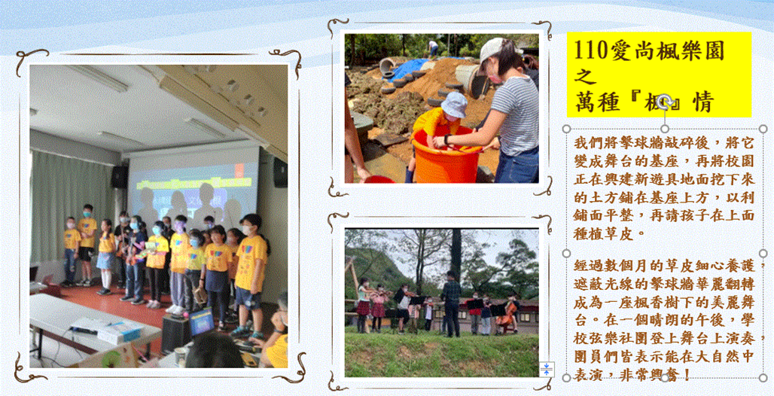
110 愛尚楓樂園~「楓」情萬種
在校園一隅，矗立著一座高聳大牆，它的角色是是擊球牆，但對學校而言，沒有功能性，反而阻礙了旁邊男廁的光線，所以110的提案決定要翻轉擊球牆，改造它為另一個具創意又實用的空間。透過討論這次呈現的改造模型更多元，每個班都將討論議定的基地改造雛形運用手繪、拼貼、合成照片、簡易平面圖等方式呈現想要改造的樣子，並且各班也派出代表在提案發表當日來到會場進行簡報，再度成功獲補助經費。

Slide 11
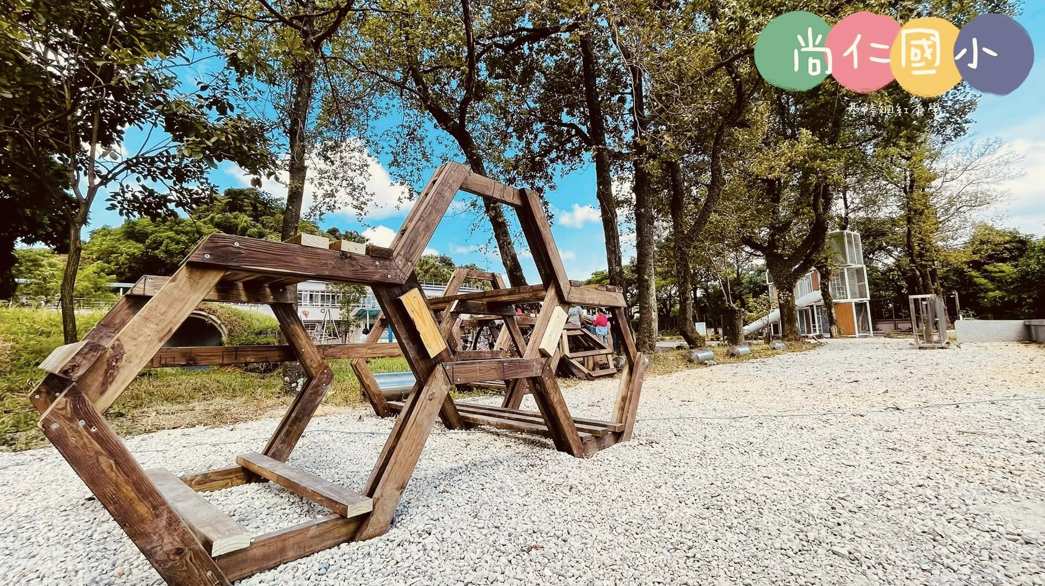
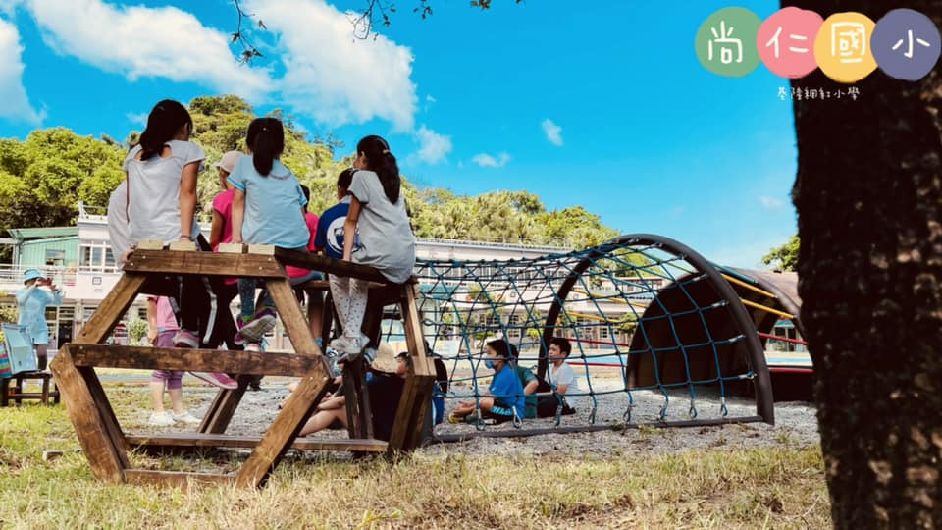
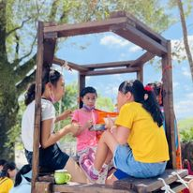

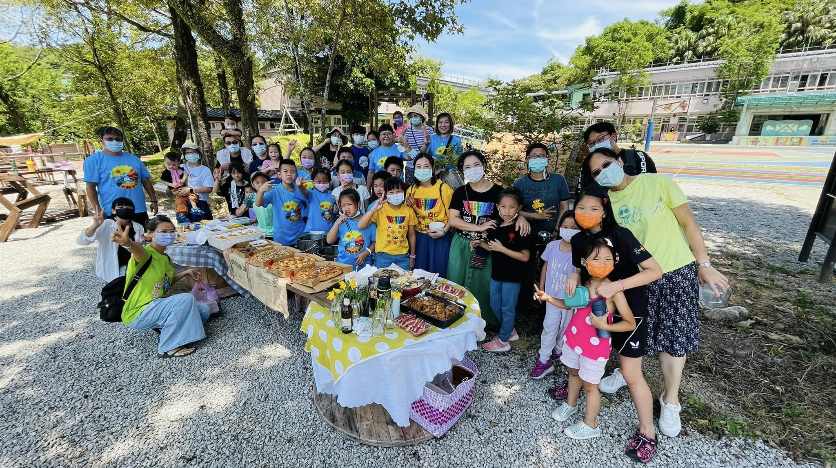
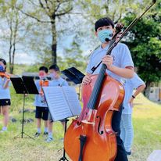
111 愛尚楓樂園~藝遊楓樂園
今年暑假尚仁校園不一樣的校園光景

Slide 12
03
雙語教學

Slide 13
雙語
教學
雙語遠航學校
校內雙語教師增能規劃
課程架構規劃
逐年增加雙語授課節數
國際學伴
創造學習英語的自然環境，增進學生學習興趣
結合學校特色，增進學生對外國文化的認識
藉由課程安排，讓學生能習慣使用英語並開啟國際觀
01
02
締結姊妹校方案
線上文化交流
線上合作教學
線上彈性學習課程
(預計於112學年度執行)
瑪倉和平協會競爭力育苗計畫
低年級課後照顧班英語教學
03
04
Notes:
模板来自于 http://docer.wps.cn

Slide 14
雙 語 教 學
01
雙語遠航學校
●爭取雙語及國際教育相關計畫，提升學生英語學習機會和國際視野
●建構校訂英語特色課程
●創造學習英語的自然環境，增進學生學習興趣
國際學伴
每週交流，約10-13次，
執行時間週三早自習
相見歡(上下學期各一次)
指導時間:週四中午午休
02
03
締結姊妹校
印度
Sachdeva Public School
美國
Vickery Creek Elementary School
競爭力育苗計畫
用遊戲學習帶孩子練習英語句子
英語課後輔導班老師利用遊戲學習的方式非常有效的吸引孩子的目光，也能透過遊戲重複的特性讓孩子不斷練習，進而增加學習效果。
04

Slide 15
04
多元社團展能

Slide 16

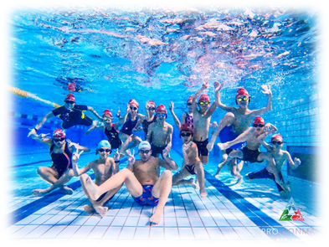
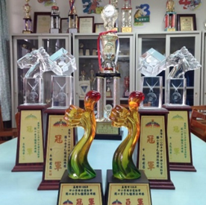

多元社團建構展能鷹架
1
2
3
泳隊
森林中的音樂精靈
水中蛟龍 屢創佳績
越戰越勇 所向披靡

Slide 17
05
強大的家長後援

Slide 19
06
語文教育績優學校

Slide 20
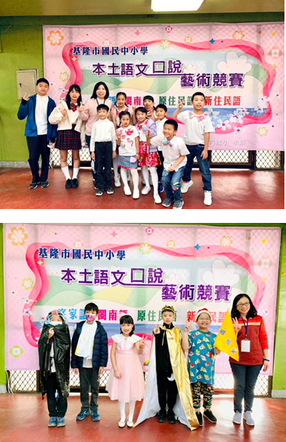



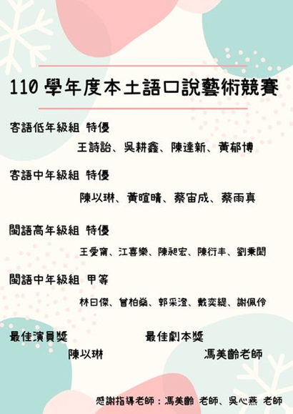
本土語
口說藝術
語文競賽
英語競賽

Slide 21
06
學校課程架構

Slide 23
創意辦學，打造尚仁希望工程
用心陪伴，搭建孩子邁向成功卓越之路
孩子的未來 需要您一起陪伴與支持
讓我們一起努力!

